Slide 1
5.2 Hierarchial Clustering

Slide 2
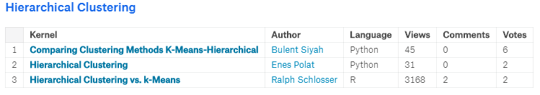
デザインパターン
パターン名: Herarchial Clustering
分類名: クラスタリング
目的:デンドログラムを作成し直感的にクラスタを理解
データが提供されていない
乱数を使った解説(データなし)

Slide 3
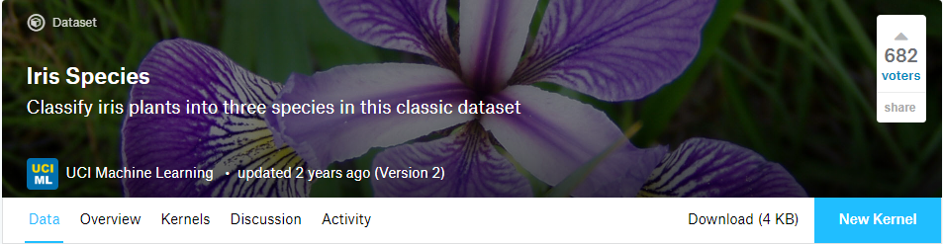
問題：Iris Species

Slide 4
適用条件
デンドログラムを見て直感的にクラスタを理解したい
分類の対象が小さい
計算量がサンプル数の2乗に比例するため、大量データには向かない

Slide 5
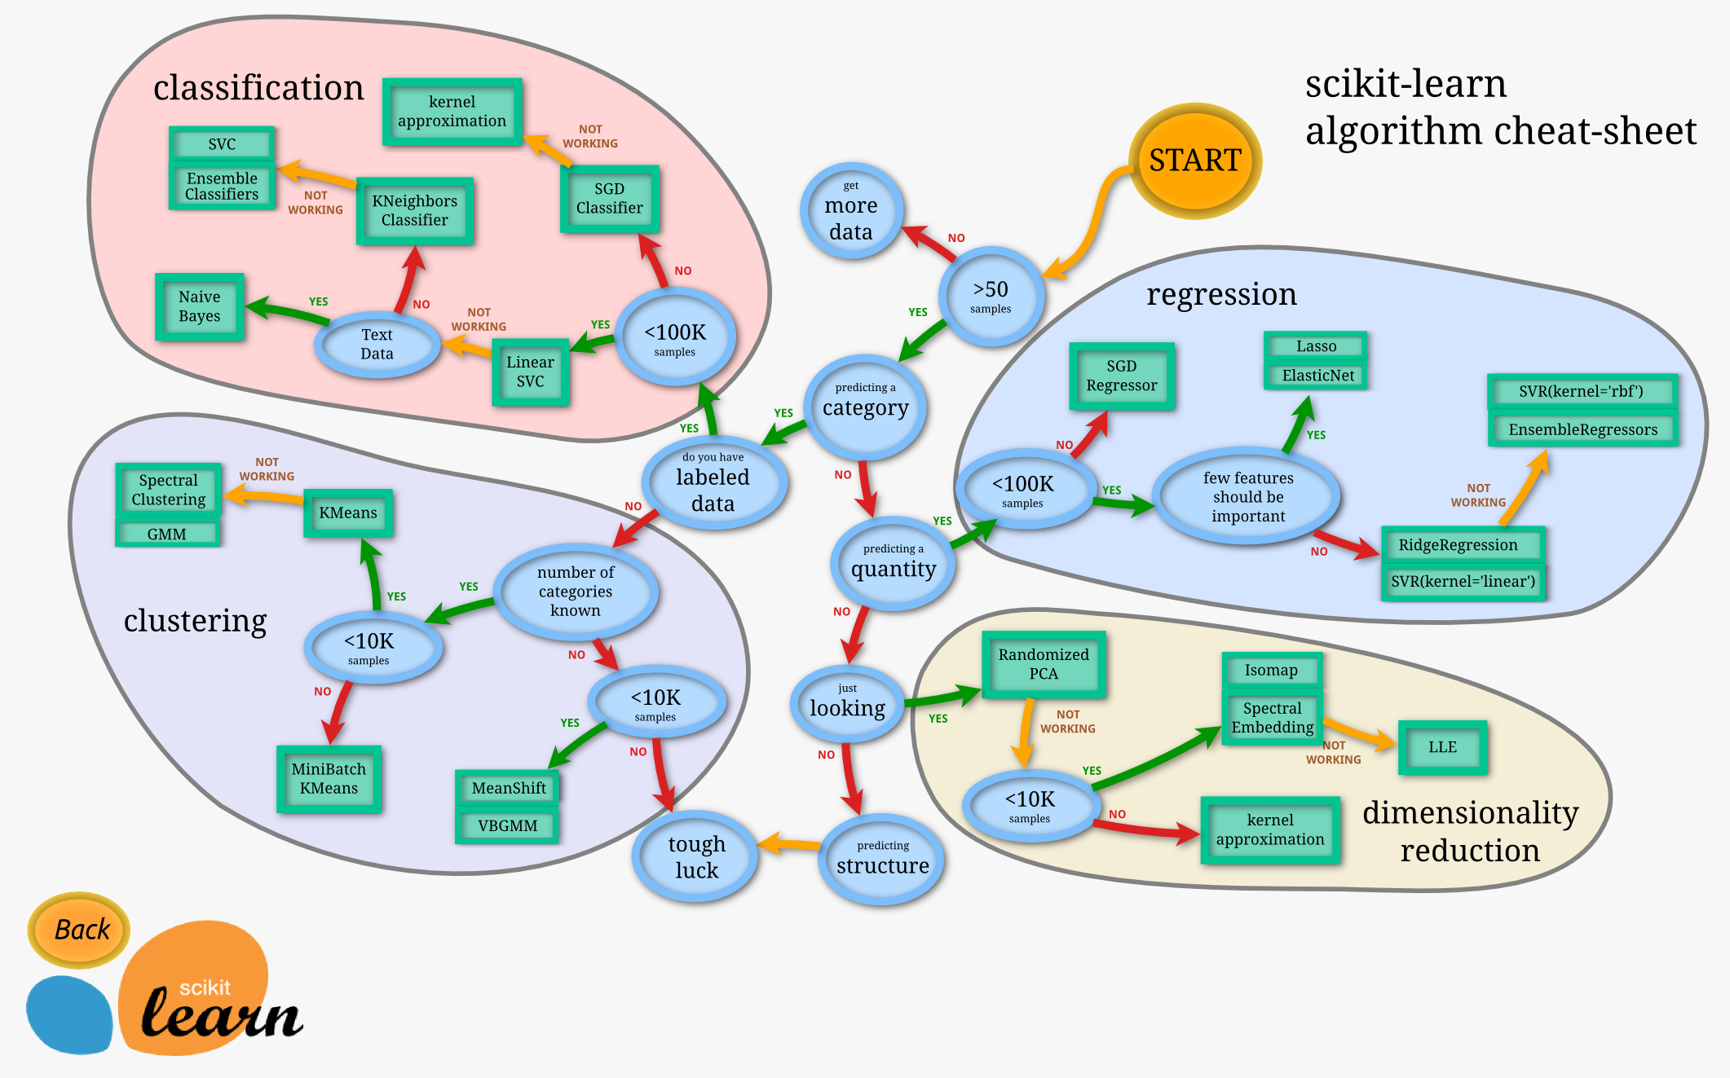
参考）Hierarchial Clusteringがない？
Scipyを使いました。

Slide 6
適用手順
開始
クラスタリングに不適切なデータを削除
欠損値の補完または削除
デンドログラム作成
クラスタリング
終了

Slide 7
実装上の注意点
サンプル数が多い場合は利用しない。
計算量がサンプル数の2乗に比例するため
具体的な目安は不明だが、k-meansを適用するよりも少ない件数の方が良いと思われる。
K-meansは10K以下が推奨

Slide 8
サンプルコード
Gitにあげました。
https://github.com/topse2018-kaggle/team/blob/master/misoka/5.2%20Hierarchial%20Clustering/Iris.ipynb

Slide 9
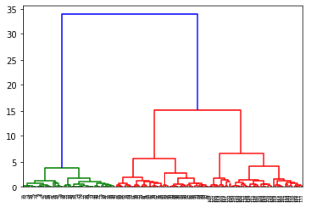
適用結果
データセットのみ提供のため、Score/順位はなし

Slide 10
理論的背景
要素間の距離により近いものをクラスタとして扱う
すべてのクラスターの組に対して、クラスター間距離を求める
クラスター間の非類似度を最小とするクラスターの組を結合し、新たなクラスターを作成する
新たなクラスターとその他のクラスター間の距離（更新距離）を求める
クラスター数があらかじめ決められた数（通常は１）になるまで 2 ~ 3 を繰り返す
クラスタ間の非類似度の算出方法はいろいろある
最短距離法（single-link）
最長距離法（complete-link）
群平均法（group-average agglomerative clustering）
重心法（cnetroid clustering）
Ward法（ward method）
→数少ないKernelでよく見る

Slide 11
出典
クラスタリングを勉強してみる（4） hierarchical clustering
http://somathor.hatenablog.com/entry/2013/04/23/123552
クラスタリング
http://www.kamishima.net/archive/clustering.pdf
クラスター分析
https://www.macromill.com/service/data_analysis/cluster-analysis.html

Slide 12
関連するパターン
k-means: 非階層クラスター、こっちの方がよく利用される

